Slide 1
Atelier 4 Maîtriser Google
Créé et présenté par
Inga Petri, Strategic Moves
29 novembre 2021
13h à 14:15h

Slide 2
Nous vivons sur les territoires traditionnels de nombreux peuples amérindiens. qui ont pris soin de cette terre depuis des temps immémoriaux.
Plus précisément, les nations Oneida et Chippewa du Thames, Kettle Point et Stony Point, et les nations Saugeen et Munsee Delaware, sont les gardiens traditionnels des territoires à partir desquelles SpringWorks/Hermione Presents opère.
Strategic Moves opère sur les territoires traditionnels du
Conseil Ta'an Kwäch'än et Première Nation Kwanlin Dün,
nations autonomes qui ont négocié des traités modernes (2002 ; 2005)
en vertu de l'Accord définitif entre les 14 Premières nations du Yukon
et les gouvernements du Canada et du Yukon.
Notes:
Replace with specific acknowledgement for the presenter – ie Montreal and workshops location

Slide 4
Série d’ateliers P.A.D.E
Fondamentaux
Auto- Évaluation : 18 ou 23 octobre
Contenu du site Web : 25 octobre
Contenu pour médias sociaux : 1er novembre
Maîtriser Google : 29 novembre
Révision : 4 décembre
Au-delà des fondamentaux
Évaluer le référencement avancé : 12 janvier
Contenu comprise par machine : 15 ou 19 janvier
Wiki data : 26 janvier
Révision: 29 janvier ou 2 février
Entreprise en ligne / Chiffre d'affaires
Chaîne de valeur numérique : 16 ou 19 février
Modèles d’affaires hybrides : 23 février
Outils commerciaux numériques / Flux de revenus : 9 mars

Slide 5
Révision des devoirs
Comment est-ce que Google vous comprend?

Slide 6
Google MyBusiness
Prenez contrôle de votre compte MyBusiness
Connectez-vous avec les clients dans leur recherche sur Google et Google Maps
Publiez des photos, des événements, des mises à jour, un numéro de téléphone en un clic et donnez accès à votre site Web
Les liens sur les articles
Commentaires du public
Compréhension et information des actions poses par votre public

Slide 7
Notre focus aujourd’hui
Google MyBusiness
Google Maps
Recherche Google
Évènements Google et Réponses automatiques
Google Assistant, Siri, Alexa
Notes:
10:44

Slide 8
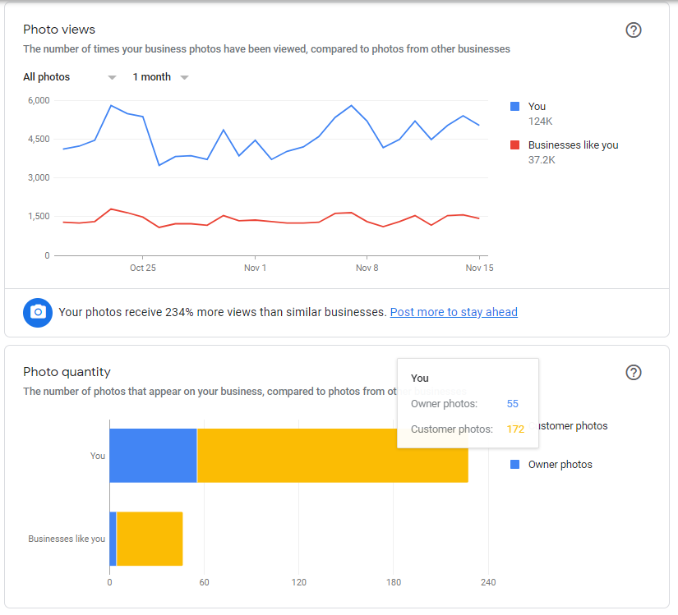
Les photos sont importantes
À partir de Google My Business Insights :
Le nombre de visonnement des photos des clients compare aux photos publiées par l'entreprise.

Slide 9
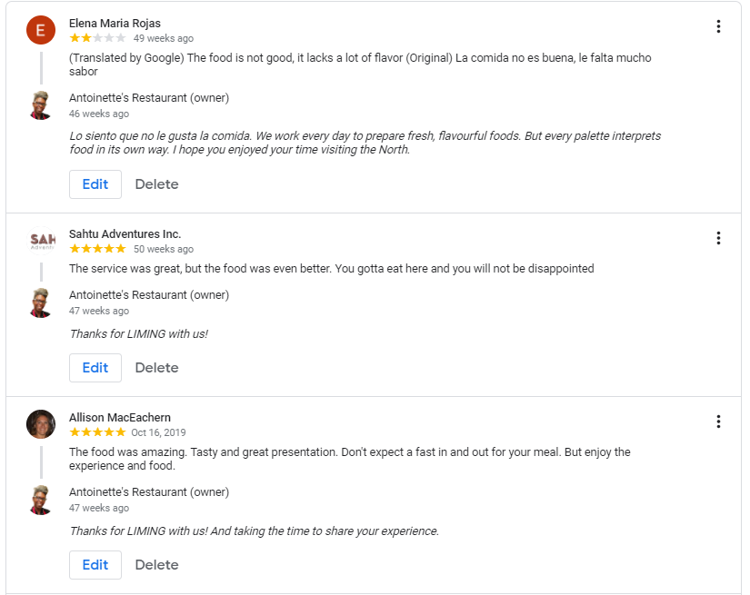
Règles des commentaires
Google My Business:
Les commentaires sont vrais – ne les manquez pas et répondez-y, surtout les commentaires négatifs.

Slide 10
Google MyBusiness
Révisez et améliorez votre compte MyBusiness
Configurez votre compte MyBusiness en suivant les étapes mis en place par Google
Google Maps - une autre façon de réclamer ou de configurer votre compte Google MyBusiness

Slide 11
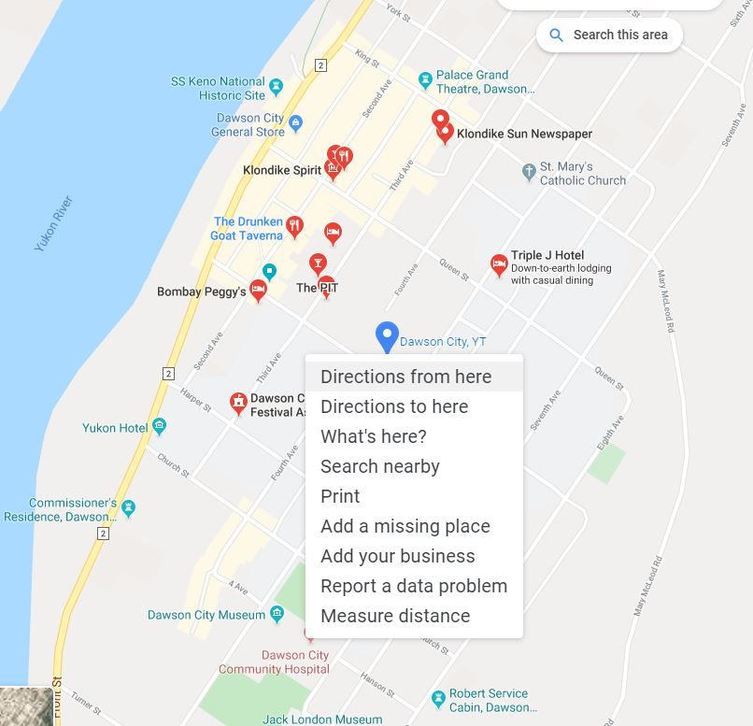
Google Maps peut apporter plus de visibilité que la recherche
Sur votre ordinateur, faites un clic gauche avec votre souris sur votre adresse / code PIN pour obtenir cette liste

Slide 12
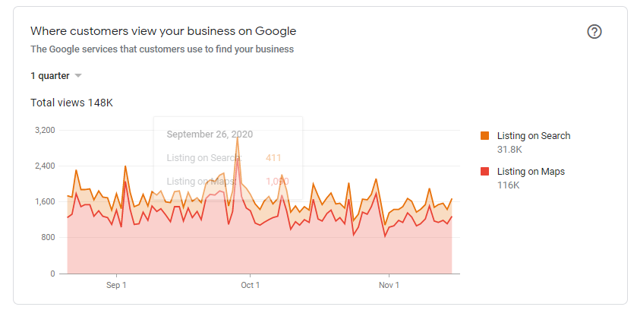
Google Maps peut apporter plus de visibilité que la recherche

Slide 13
Écrire son site web pour les humains
Utilisez un voix authentique
Connectez votre objectif avec les motivations du public
Commencez avec 8 à 12 mots-clés importants
Équilibre : lecture intéressante avec des mots-clés cohérents
Mots-clés de deuxième niveau importants dans le corps du texte, car les mots-clés de premier niveau dominent dans la structure
Rendre la page facile à lire
Titres cohérents et paragraphes courts
Utilisation éditoriale des images, vidéo
Minimisez la couleur, l’utlilzation du gras, le soulignement, l’italique, dans le corps du texte ils rendent la lecture plus difficile.

Slide 14
Codage SEO traditionnel pour les moteurs de recherche
URL (localisateur de ressources uniforme) = adresse Web
Utilisez des mots et non des acronymes ou des chiffres
URL des noms de pages
Chaque service / produit / expérience sur sa propre page
Utilisez des mots clés pertinents
Balises de titre
Apparaît dans l'onglet de navigateur
Le moteur de recherche les utilise comme en-tête dans les listes de recherche, Facebook aussi
- Titres (balise h1 impérative)
- Balises alternatives d'image
- Utilisez le texte ’’ALT" pour un texte descriptif riche en mots-clés
- Balise de description meta
- Ceci est une vraie phrase de résumé pour une page spécifique
- Les moteurs de recherche et d'autres sites peuvent les utiliser dans l'affichage des résultats
Notes:
Demonstrate DigitalArtsNation and ThePitch, Strategic Moves – re interplay of Yoast SEO and Text, Images

Slide 15
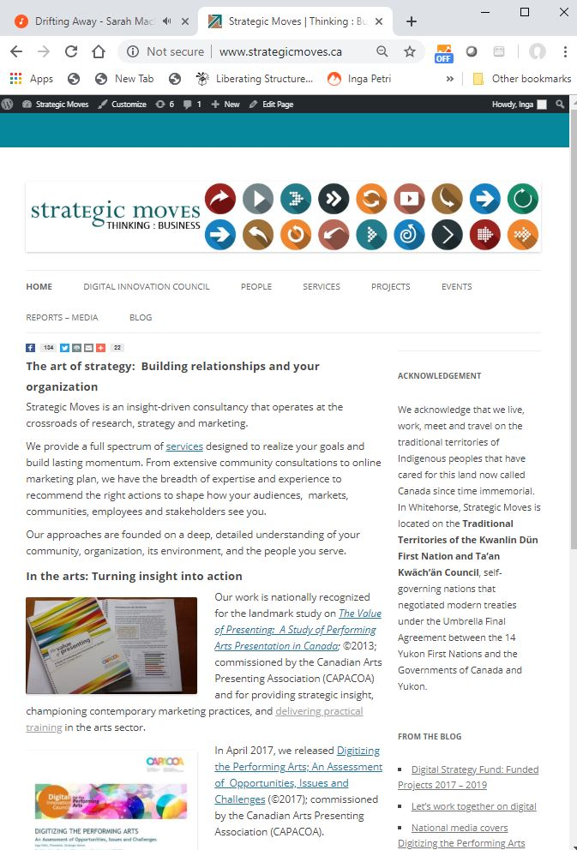
Les informations du site Web déterminent le résultat de la recherche
https://seositecheckup.com/seo-audit
Notes:
10:50

Slide 16
Référencement Traditionel
Faites également attention à ces éléments essentiels pour un meilleur classement des pages Web :
Temps de chargement rapides (pas d'images haute résolution, pas de vidéos en lecture automatique)
Cryptage SSL (couche de socket sécurisée) https://
Plan du site.xml
Robot.txt
Lien vers d'autres sites Web, encouragez les sites de confiance à créer un lien vers le vôtre
Configurez l'analyse Web dès le départ, surveillez et ajustez

Slide 17
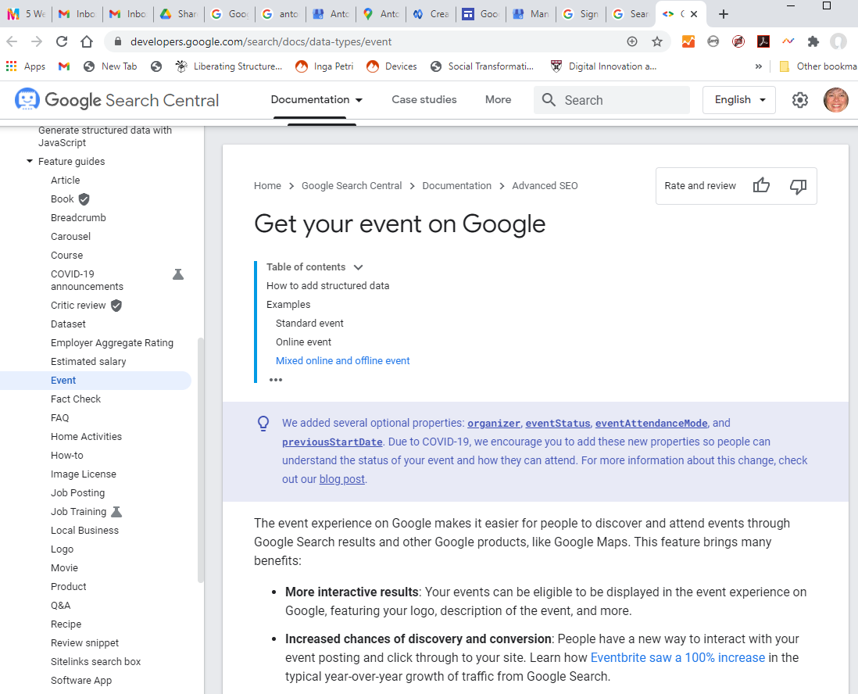
Évènements Google
Recherchez Quoi de neuf dans [votre ville, votre région, votre province]
Considérez les résultats
Informations sur l'événement sur Google

Slide 18
Les listes d'événements Google ont beaucoup changé
Pour que vos événements soient répertoriés dans ces résultats d'événements Google, ils doivent utiliser des données structurées.

Slide 19
Les listes d'événements Google ont beaucoup changé
Les sites qui utilisent votre contenu peuvent utiliser des données structurées, par ex. Eventbrite, moteurs de tickets, événements Facebook, vos événements apparaîtront donc ici.

Slide 20
Les réponses Google
Avantage potentiel supplémentaire : l'utilisation de données structurées sur votre site signifie que Google peut également sélectionner votre contenu pour ses boîtes de réponse.

Slide 21
Qu'est-ce que cela signifie pour vous lorsque Google donne des réponses ?
Pourra peut-être contourner complètement votre site Web…
Google affiche ce qu'il considère comme la meilleure réponse
Les boîtes de réponses sont informatives et non commerciales, donc pas une option publicitaire
Google considère les sites impartiaux et de confiance comme des sources - Wikipedia, .edu et similaires apparaissent souvent
Pour les informations sur la marque, le site Web de la marque devrait être le plus fiable
Le contenu Web est extrait par Google

Slide 22
Étapes pour vous positionner comme la réponse
Mots-clés et expressions
Répondez à des questions spécifiques et incluez-les dans la balise meta text ou description
Rédigez un contenu de qualité, des informations simples, allant droit au but
Structurez bien votre contenu - le balisage des données structurées crée un extrait riche
Aucune garantie que Google l'utilisera

Slide 23
La VOIX!
Comme de plus en plus de personnes utilisent des assistants vocaux - comme Siri, Alexa, Google Assistant - vous devez réfléchir à la manière dont vous devez ajuster ou réécrire votre contenu à prononcer.
Ces outils d'IA utilisent le traitement du langage naturel pour former des phrases.
Particulièrement important lorsque vous considérez les informations sur vos événements.
Le balisage structuré des métadonnées permet de prononcer le texte ; de plus, il existe désormais des outils dans certains plug-ins WordPress pour désigner le texte « qui se lit » sur une page

Slide 24
Fondamentaux
Évaluation : 18 ou 23 octobre
Contenu du site Web : 25 octobre
Contenu pour médias sociaux : 1er novembre
Maîtriser Google : 29 novembre
Révision: 4 décembre

Slide 25
RESTONS EN CONTACT
Inga Petri
Strategic Moves
Whitehorse, Yukon
www.strategicmoves.ca
ipetri@strategicmoves.ca
613.558.8433 (mobile, partout au Canada)
@ipetri

